Slide 1

Братусь Руслан Романович
Студент групи ІП-19-1
Розробка програмного рішення для консольної бази даних по предметній області «Розробники комп’ютерних ігор» засобами С++

Slide 2
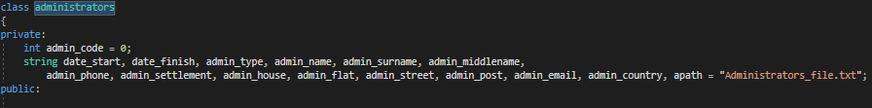
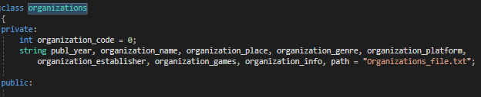
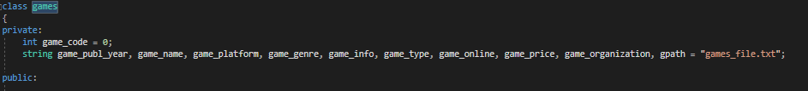
Основні функції курсової роботи – можливість редагувати, вписувати, видаляти і переглядати інформацію у файлах «Aministrators_file.txt.», «games_file.txt.» і «Organizations_file.txt.»
Для кожного файлу і його функцій було створено власний клас із усіма необхідними змінними:

Slide 3
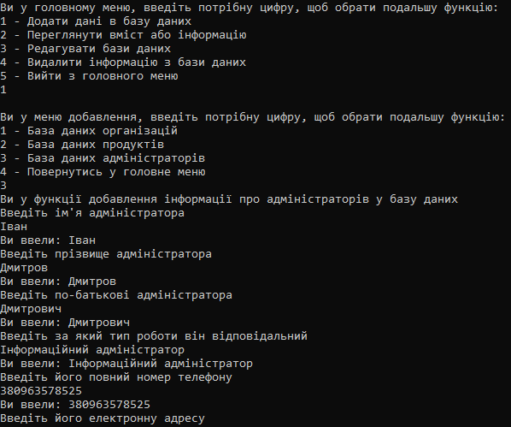
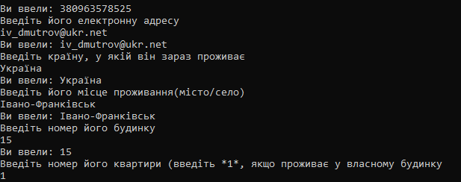
Функція запису у файл на прикладі класу «administrators»
Обравши цю функцію, потрібно буде ввести повну інформацію про адміністратора, після чого перевірити вірність введеної інфомрації і підтвердити її запис у файл:
2
1

Slide 4
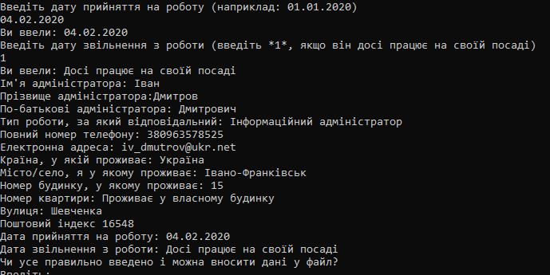
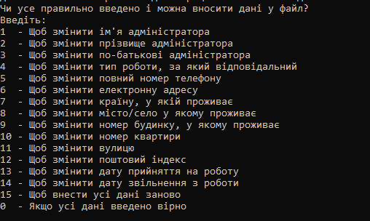
Функція запису у файл на прикладі класу «administrators»
Обравши цю функцію, потрібно буде ввести повну інформацію про адміністратора, після чого перевірити вірність введеної інформації і підтвердити її запис у файл:
4
3

Slide 5
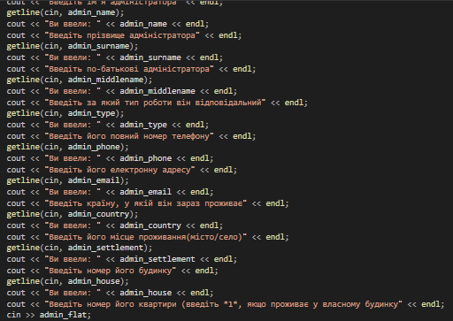
Функція запису у файл на прикладі класу «administrators»
Основні частини коду:
На 1 фото зображено код, який дозволяє ввести всю необхідну інформацію у правильні змінні
Після усіх команд «cin >>» стоїть команда «cin.ignore()», щоб не виникало проблем із наступним введенням інформації (зайві літери перекидуються у наступне введення, або пропуски\новий рядок\пустота
1

Slide 6
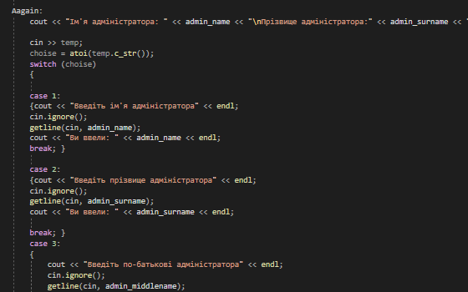
Функція запису у файл на прикладі класу «administrators»
Основні частини коду:
На 2 фото код, який дозволяє змінити якусь інформацію, яку уже ввели у змінну
Завдяки функції «goto» і мітці «Aagain» (administrators again), можна змінити змінні безліч разів. При введені вибору завжди стоїть спочатку змінна «string», в яку вводимо, а потім «змінна int =atoi(temp.c_str())» для того, щоб не виникали проблеми, коли користувач вводить букву замість цифри, якщо введе букву – система порекине назад, до мітка «Aagain»
2

Slide 7
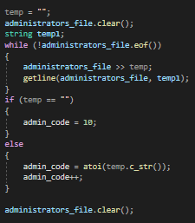
Функція запису у файл на прикладі класу «administrators»
Основні частини коду:
На 3 фото код, який читає файл на наявність у ньому уже адміністраторів і генерує код, якщо адміністраторів немає – «код = 10», якщо є, то «код = код останнього адміністратора, найбільший + 1». Це виконано для більш зручного пошуку за кодом, так можна набагато легше запам’ятовувати ідентифікаційний код будь-якого адміністратора або іншого продукту чи організації.
Команда «administrators_file.clear()» наявна для того, щоб перейти у початок файлу(Використовується дуже часто при переході з однієї функції в іншу)
3

Slide 8
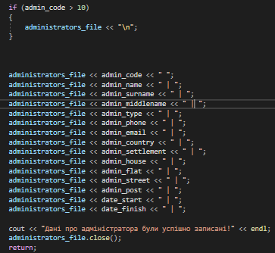
Функція запису у файл на прикладі класу «administrators»
Основні частини коду:
4
На 4 фото код, який записує усю введену нами раніше інформацію у файл, розділяючи її знаком «|», це все для того, щоб можна було набагато зручніше читати файл, змінювати його і у крайньому випадку, зайти у сам файл і бачити де і який тип інформації знаходиться. Набагато зручніше, ніж використовувати пропуски. Також, якщо ідентифікаційний код перший, тобто = 10, то у файл не добавляється пропуск у новий рядок.

Slide 9
Функція запису у файл на прикладі класу «administrators»
Обравши цю функцію, потрібно буде ввести повну інформацію про адміністратора, після чого перевірити вірність введеної інфомрації і підтвердити її запис у файл:
2
1

Slide 10
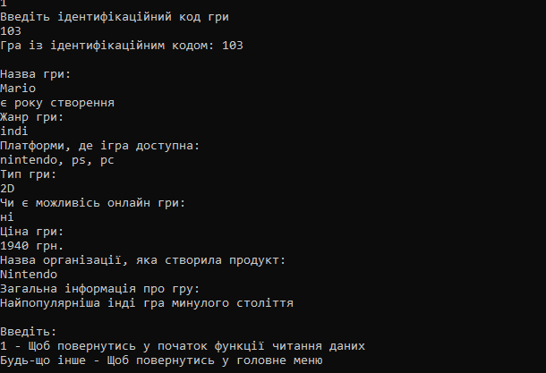
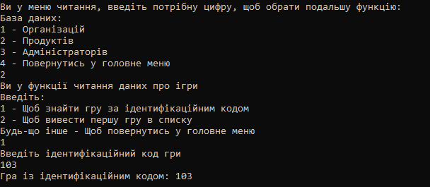
Функція читання з файлу на прикладі класу «games»
Обравши цю функцію, потрібно буде ввести ідентифікаційний код продукту або вивести перший продукт у списку і через функцію «Вивести наступний» виводити наступні продукти у списку по черзі.
1
2

Slide 11
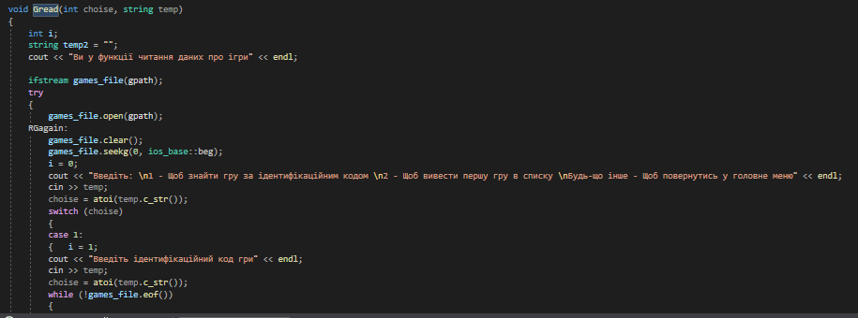
Функція читання з файлу на прикладі класу «games»
Основні частини коду:
1
На фото 1 зображено частину коду, який відповідальний за відкриття файлу для читання, запиту на обрання функції, після чого іде наступний код

Slide 12
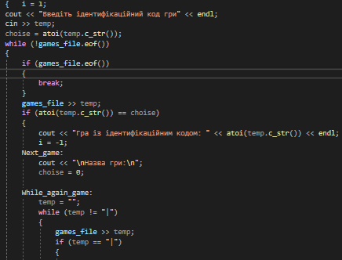
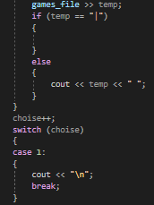
Функція читання з файлу на прикладі класу «games»
Основні частини коду:
2
На фото 2 і 3 зображено код, який приймає введений ідентифікаційний код, як текст, переробляє його у int значення і читає файл на наявність такого ідентифікаційного коду (саме 1 слово до пропуску (пробел) і є код у файлі, тому читається спочатку тільки перше слово, якщо воно не підходить – читається увесь рядок, але з ним нічого не робимо і переходимо у наступний рядок і так по колу, якщо код відповідає введеному, то відбувається наступне, у наступному коді
3

Slide 13
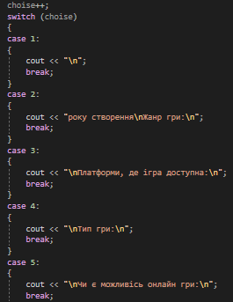
Функція читання з файлу на прикладі класу «games»
Основні частини коду:
4
На фото 4 частина коду, яка відповідальна за правильне виведення інформації і працює як цикл. Коли було знайдено правильний продукт із введеним ідентифікаційним кодом, починається цикл choise, його значення зростається на 1 при кожному виведенні інформації із файлу до знаку «|», в результаті отримуємо правильно структурований варіант виведення інформації про продукт із усіма деталями і описами. Тут також задіяна функція «goto».

Slide 14
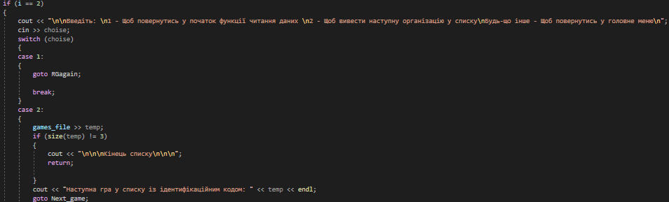
Функція читання з файлу на прикладі класу «games»
Основні частини коду:
5
На фото 5 зображено код, який відповідальний за виведення інформацію про наступний продукт, якщо було спочатку обрано функцію «Вивести перший продукт у списку», через функцію «goto», код знову повертається до коду, який зображено на 3 і 4 фото, де буде виведено інформацію про продукт.

Slide 15
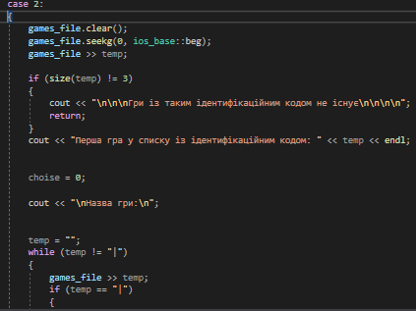
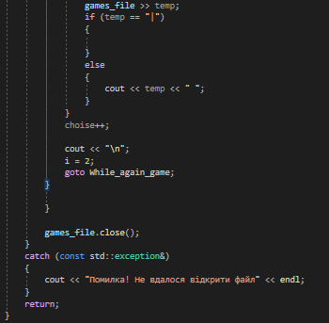
Функція читання з файлу на прикладі класу «games»
Основні частини коду:
7
6
На фото 6 і 7 частина коду, яка відповідальна за пошук першого продукту у файлі і виведення його ідентифікаційного коду, після чого, завдяки функції «goto», перекидує на код, який зображено на фото 3 і 4, щоб вивести інформацію про продукт (без повторного виведення ідентифікаційного коду.) І також на фото 7 зображено частину «catch», який виводить на екран помилку, коли потрібний файл не вдалось відкрити.

Slide 16
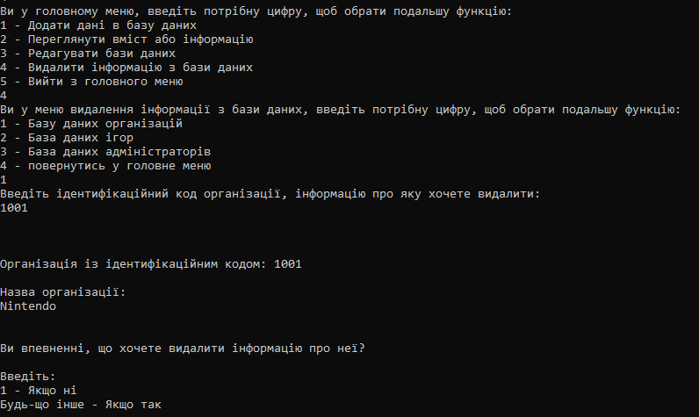
Функція видалення запису з файлу на прикладі класу «organizations»
Обравши цю функцію, потрібно буде ввести ідентифікаційний код організації, інформацію про яку потрібно видалити:
1

Slide 17
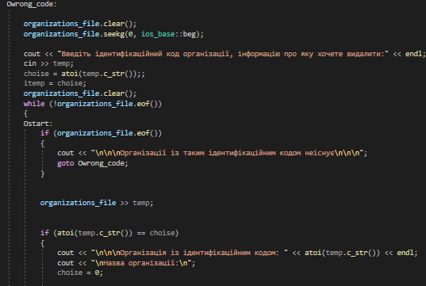
Функція видалення запису з файлу на прикладі класу «organizations»
Основні частини коду:
На фото 1 зображено код, який відповідальний за пошук організації із введеним ідентифікаційним кодом, якщо із таким кодом організації не існує, система виведе помилку і перекине назад, до початку функції видалення організації, мітка «Owrong_code»
(Organizations wrong code).
1

Slide 18
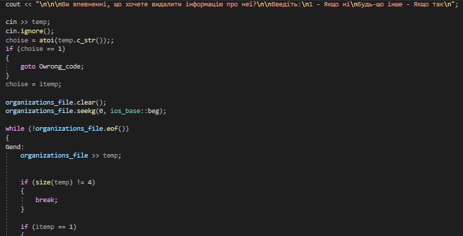
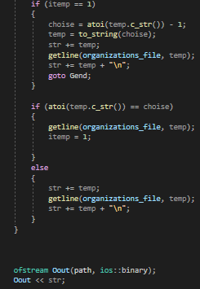
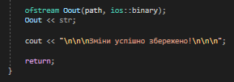
Функція видалення запису з файлу на прикладі класу «organizations»
Основні частини коду:
2
3
4
На фото 2 і 3 код, який дозволяє перезаписати увесь файл у змінну, але без рядка із організацію, яку потрібно видалити, заново генерує для організацій, які ідуть після видаленої організації, ідентифікаційний код і записує усю інформацію у цей самий файл, але з нуля (фото 4)

Slide 19
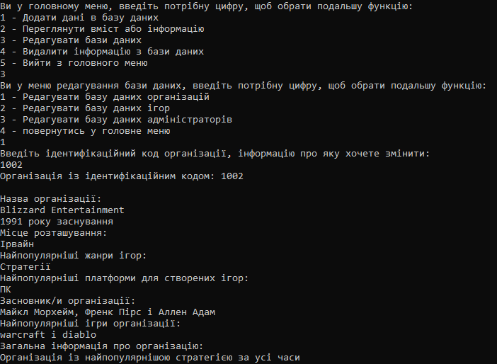
Функція редагування запису у файлі на прикладі класу «organizations»
Обравши цю функцію, потрібно буде ввести ідентифікаційний код організації, інформацію про яку потрібно змінити:
1

Slide 20
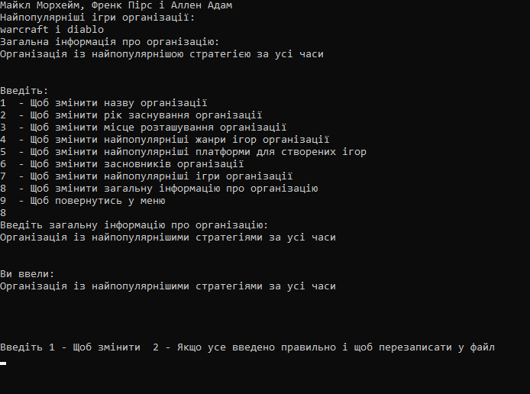
Функція редагування запису у файлі на прикладі класу «organizations»
Обравши цю функцію, потрібно буде ввести ідентифікаційний код організації, інформацію про яку потрібно змінити:
2

Slide 21
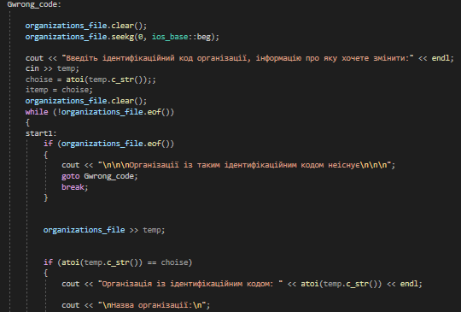
Функція редагування запису у файлі на прикладі класу «organizations»
Основні частини коду:
1
На фото 1 зображено код, який відповідальний за пошук організації із введеним ідентифікаційним кодом, якщо із таким кодом організації не існує, система виведе помилку і перекине назад, до початку функції редагування організації, мітка «Gwrong_code»

Slide 22
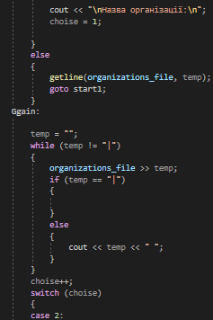
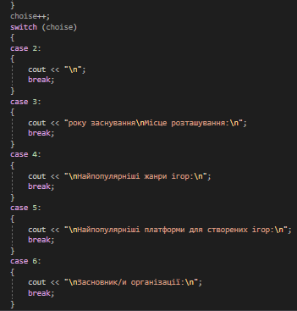
Функція редагування запису у файлі на прикладі класу «organizations»
Основні частини коду:
На фото 2 і 3 наявний код, який виводитиме інформацію про потрібну організацію.
3
2

Slide 23
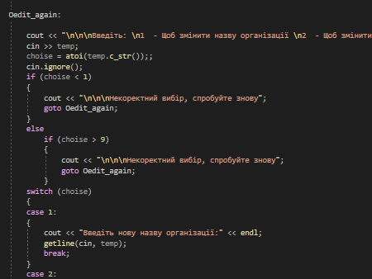
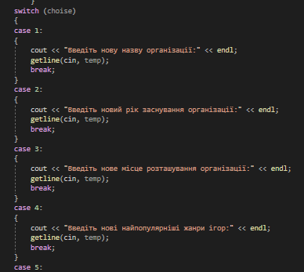
Функція редагування запису у файлі на прикладі класу «organizations»
Основні частини коду:
4
5
На фото 4 і 5 код, який відповідає за запит системи, що саме потрібно змінити із інформації про організацію, після введення якої, буде запит на підтвердження, або можливість ще щось змінити (фото 6)

Slide 24
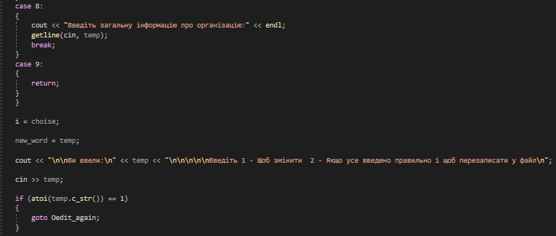
Функція редагування запису у файлі на прикладі класу «organizations»
Основні частини коду:
На фото 6 код, який продовжує і закінчує фото 4 і 5, підтверджує введену інформацію і дозволяє ще щось змінити.
6

Slide 25
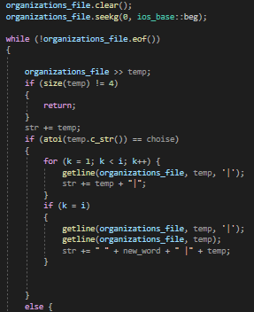
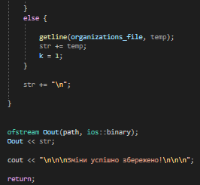
Функція редагування запису у файлі на прикладі класу «organizations»
Основні частини коду:
На фото 7 і 8 код, який дозволяє перезаписати увесь файл у змінну, але уже із своїми редагуваннями, які вніс користувач, і перезаписати усе у цей самий файл, але уже пустий.
7
8

Slide 26
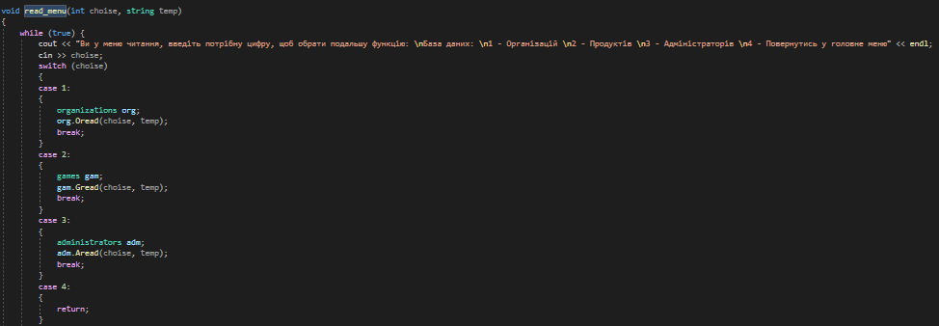
Меню читання
Меню читання викликається при обиранні функції читання, у ній можна обрати базу даних, яку потрібно відобразити.

Slide 27
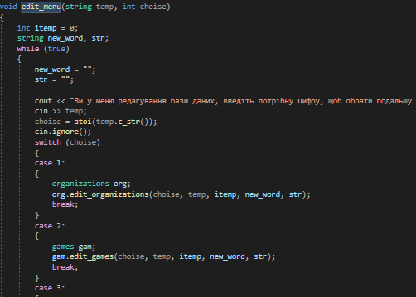
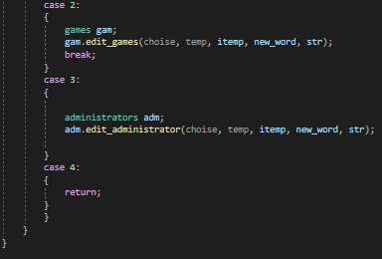
Меню редагування
Меню редагування викликається при обиранні функції редагування, у ній можна обрати базу даних, яку потрібно змінити.

Slide 28
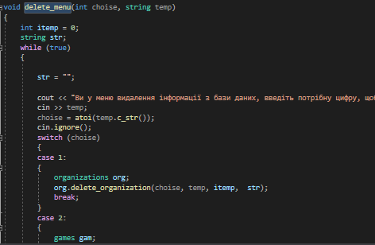
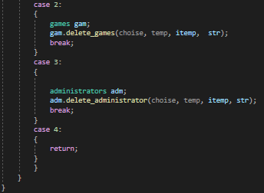
Меню видалення
Меню видалення викликається при обиранні функції видалення, у ній можна обрати базу даних, у якій потрібно видалити якийсь об’єкт.

Slide 29
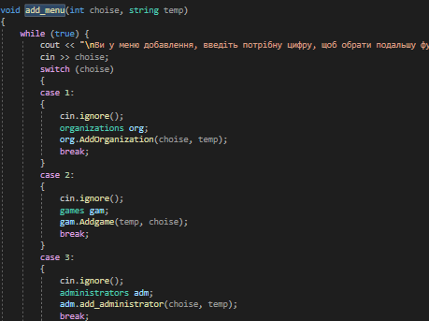
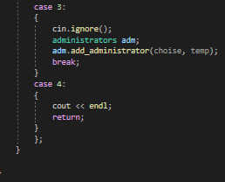
Меню додавання
Меню додавання викликається при обиранні функції додавання, у ній можна обрати базу даних, у якій потрібно додати новий об’єкт.

Slide 30
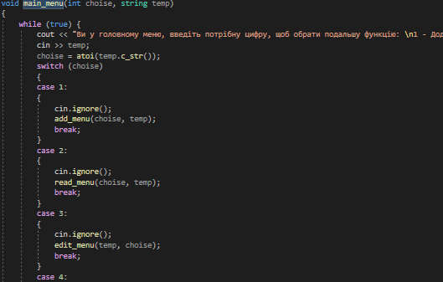
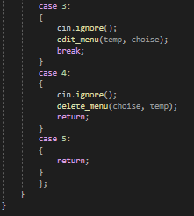
Головне меню
Головне меню викликається при запуску програми, у ньому можна обрати подальші функції.

Slide 31
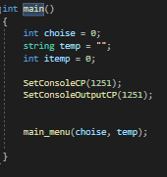
Int main
У головному блоці тільки змінні, команда для української мови і виклик головного меню для подальшої роботи у програмі.

Slide 32
Дякую за увагу!

